Slide 1
Employee Promotion Model
Rezky Dwiseptiyan – jcdsah03
Dataset : HR_Analytics_Classification
Kaggle : (https://www.kaggle.com/bhrt97/hr-analytics-classification)

Slide 2
Road Map
Problem Statement
Data Overview & Preprocessing
Insights
Modelling
Summary & Recommendation

Slide 3
Problem Statement
Tujuan:
Meningkatkan efektivitas dalam proses evaluasi prediksi promosi karyawan
Objective :
Membuat model machine learning yang dapat menentukan apakah seorang karyawan layak dipromosikan atau tidak
Evaluasi :
Menekankan kesalahan prediksi promosi karyawan yang dilakukan oleh team HR.

Slide 4
Problem Statement
Menurut artikel ekrut.com, karyawan akan meninggalkan perusahaan jika tidak mendapatkan promosi/kenaikan gaji(apresiasi) dari perusahaan.
Promosi membuat karyawan menjadi lebih produktif
Semua proses masih dilakukan secara manual
Menghabiskan banyak waktu dan personil HR

Slide 5
Dataset & Overview
Data :
54.808 Baris - 13 Features
Data Kategorikal 5 Kolom
Data Numeric 9 Kolom
Target : is_promoted
Scalling
Robust Scaller :
age,length_of_service,avg_training_score,no_of_trainings
Feature Encoding
- BinaryEncode : department,region,recruitment_channel
- OneHotEncode: education, gender
Handling Missing Value
previous_year_rating > median
Education > Modus
Resampling
Random Over Sampler

Slide 6
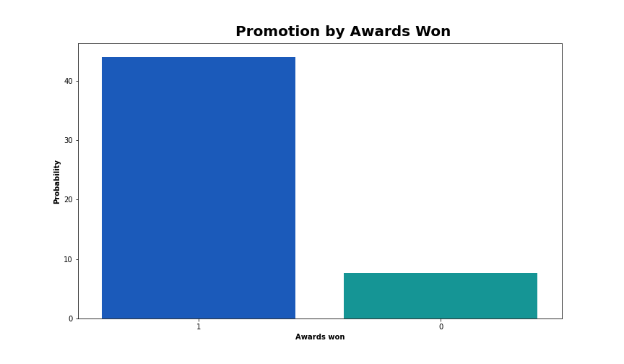
Insights
Employee yang memenangkan award mempunyai 44.02% di promosikan dibandingkan dengan employee yang tidak pernah mendapatkan award dengan probabilty 7.67%

Slide 7
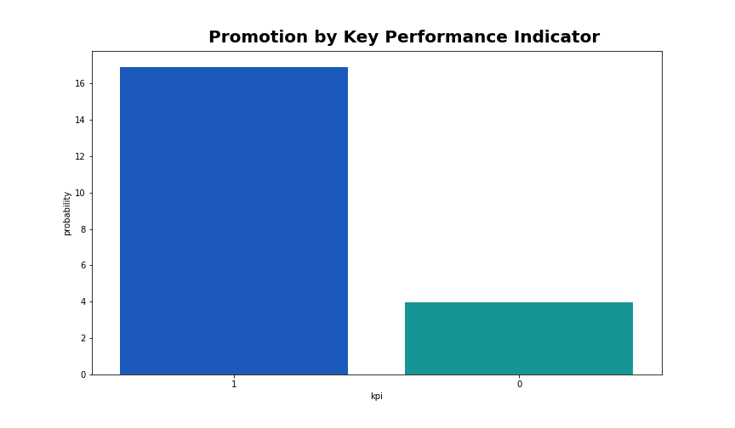
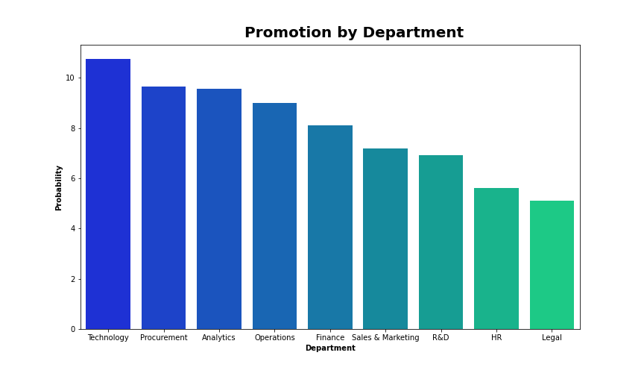
Employee yang mencapai KPI diatas 80% mendapatkan 16.91% untuk dipromosikan dibandingkan dengan yang tidak dengan persentase 3.96%
Employee dari departement teknologi mendapatkan chance tertinggi untuk dipromosikan dengan persentase 10.76%, sedangkan yang paling kecil adalah dari bagian legal dengan persentase 5.10%

Slide 8
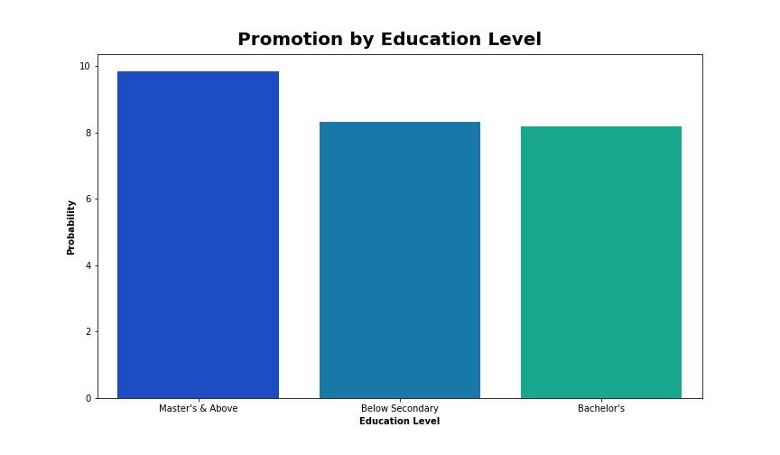
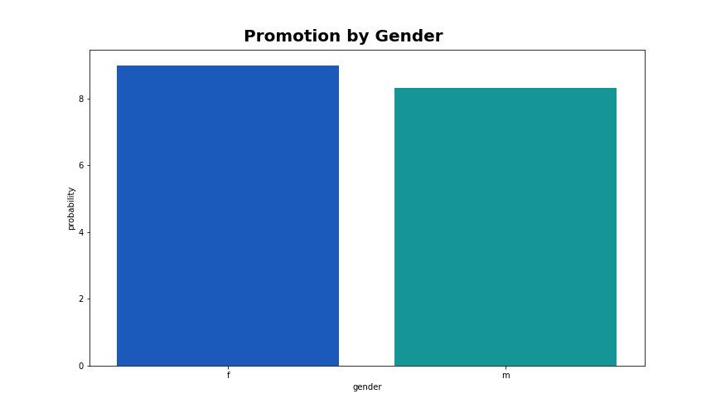
Employees dengan level edukasi master
and above memiliki chance dipromosikan dengan persentase 9.86%
Employee perempuan mendapatkan lebih tinggi probabilitas dibanding male dengan persentase 8.99%

Slide 9
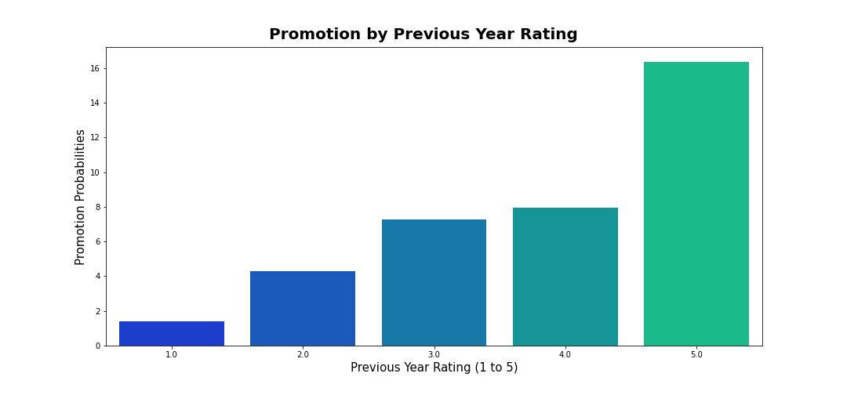
Nilai Rating Tahun Sebelumnya mempunyai faktor penting dalam penentuan karyawan mendapatkan promosi kenaikan jabatan atau tidak, terlihat pada grafis, mempunyai pola yang terus meningkat sehingga karyawan dengan nilai lebih tinggi mempunyai presentase dipromosikan lebih besar.

Slide 10
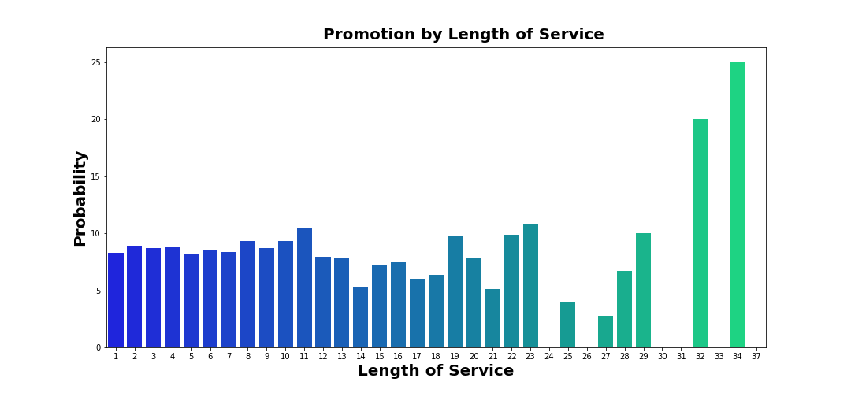
Lamanya karyawan bekerja di perusahaan tidak begitu memiliki pengaruh dalam penentuan promosi pada Karyawan, dapat dilihat pada grafis dibawah, bila dilihat secara keseluruhan karyawan dengan bekerja selama 1 tahun sampai 11 tahun, memiliki perbedaan presentasi yang sedikit. Dari 12 sampai 34 tahun pun memiliki pola yang tidak beraturan.

Slide 11
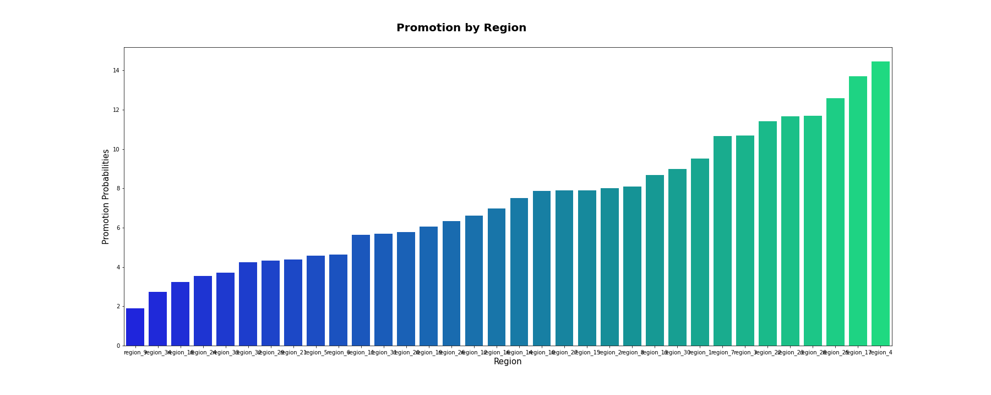
Dari data region, employee yang mempunyai peluang besar untuk dipromosikan berada di region 4, 17, 25, 28, 23, 22, 3, 7 dengan probabilty > 10%

Slide 12
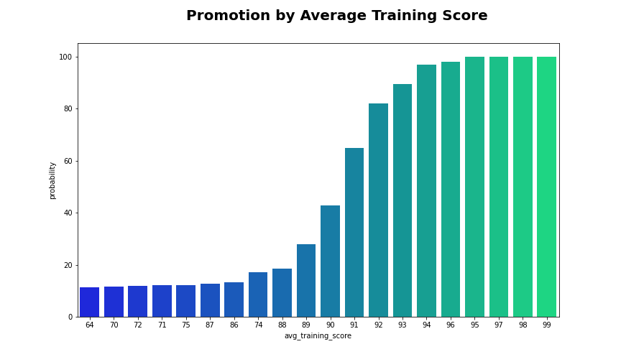
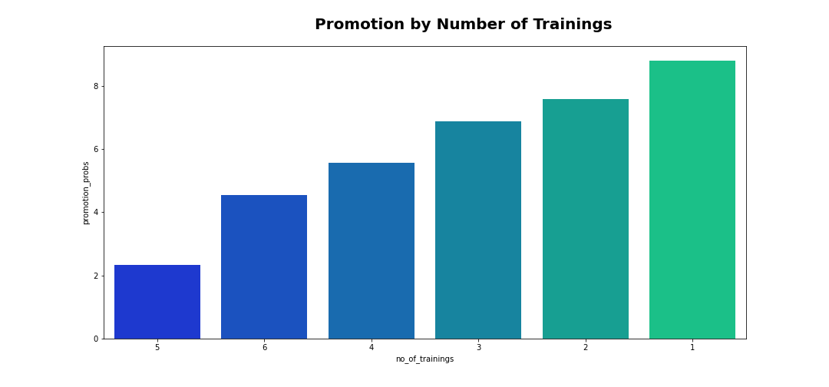
Rata - rata nilai training test mempunyai pengaruh cukup signifikan tingkat dipromosikan, terlihat
dari grafis, karyawan yang mempunyai rata - rata nilai training test mulai dari 88 sampai 99, memiliki presentase
kenaikan jabatan yang terus meningkat.
Employee yang mengikuti traning 1 kali memiliki tingkat dipromosikan paling tinggi

Slide 13
Modelling
Jenis: Supervised Learning
Metode: Klasifikasi
Model : Logistic Regression, Decision Tree, KNeighbors, Random Forest, AdaBoost, GradientBoost, XGBoost
Scoring Metrics : Recall
Resampling : RandomUnderSampler, RandomOverSampler, SMOTE
Hyperparamtuning : Logistic Regression, RandomOverSampler, GridSearchCV
Target: Memberikan rekomendasi karyawan yang layak untuk dipromosikan

Slide 14
Model Metrics
 | LR | KNN | DT | RF | XGB | ADAB | GB
Mean | 0.25 | 0.07 | 0.46 | 0.26 | 0.20 | 0.42 | 0.24
STD | 0.01 | 0.01 | 0.02 | 0.00 | 0.01 | 0.02 | 0.01
Recall | 0.25 | 0.07 | 0.45 | 0.27 | 0.21 | 0.42 | 0.23

Slide 15
Random Under Sampler
 | LR | KNN | DT | RF
Mean | 0.81 | 0.69 | 0.75 | 0.84
STD | 0.00 | 0.01 | 0.00 | 0.01
Recall | 0.80 | 0.68 | 0.75 | 0.85

Slide 16
Random Over Sampler
 | LR | KNN | DT | RF
Mean | 0.81 | 0.42 | 0.41 | 0.34
STD | 0.00 | 0.01 | 0.01 | 0.01
Recall | 0.80 | 0.43 | 0.42 | 0.35

Slide 17
SMOTE
 | LR | KNN | DT | RF
Mean | 0.34 | 0.47 | 0.47 | 0.34
STD | 0.01 | 0.01 | 0.02 | 0.01
Recall | 0.78 | 0.48 | 0.44 | 0.36

Slide 18
Hyperparameter Tuning
 | LR Before Tuning | After Tunning
Accuracy | 0.76 | 0.76
Recall | 0.80 | 0.80

Slide 19
Summary & Recommendation
Lakukan Audit KPI
Jumlah karyawan yang tidak mencapai KPI tergolong cukup besar dari keseluruhan data
Perbanyak Kompetisi atau Awards
Karyawan yang memiliki rata-rata nilai training yang tinggi dan juga karyawan yang mendapatkan penghargaan memiliki peluang lebih besar untuk dipromosikan.
Lakukan Program Pengembangan Diri Karyawan
Dapat dilihat rata-rata training score karyawan masih banyak yang dibawah 80, dan sebaiknya sebelumnya training lebih baik karyawan harus melakukan persiapan diri dahulu agar tidak melakukan training secara berulang
Lakukan Audit Region
Terlihat beberapa region memilik tingkat probalitas yang kecil untuk dipromosikan

Slide 20
Terima Kasih

